Slide 1
我们做的不只是分类，而是一条可复盘的肌电分析链路
原始 .mat 信号
预处理
周期检测
特征提取
分类模型
解释与可视化
三类肩部动作：前平举、侧平举、推肩
双通道：CH1 三角肌前束，CH2 三角肌中束
输出不只是标签，还包括周期边界、特征表和投票依据
双通道 sEMG 动作识别系统 | 1/8

Slide 2
我们先把连续 EMG 变成一个个完整动作周期
预处理：幅值换算、去直流、20 Hz 高通、450 Hz 低通、50 Hz 陷波
事件检测：双通道 RMS 融合包络 + 自适应阈值
周期划分：活动段首尾用阈值交叉，周期之间用峰间谷底
为什么重要？
周期边界错了，后续特征和分类都会被污染
所以我们把“计数/分割”作为分类前的独立问题处理
目标：每个文件自动切出 4-6 个完整动作周期
双通道 sEMG 动作识别系统 | 2/8

Slide 3
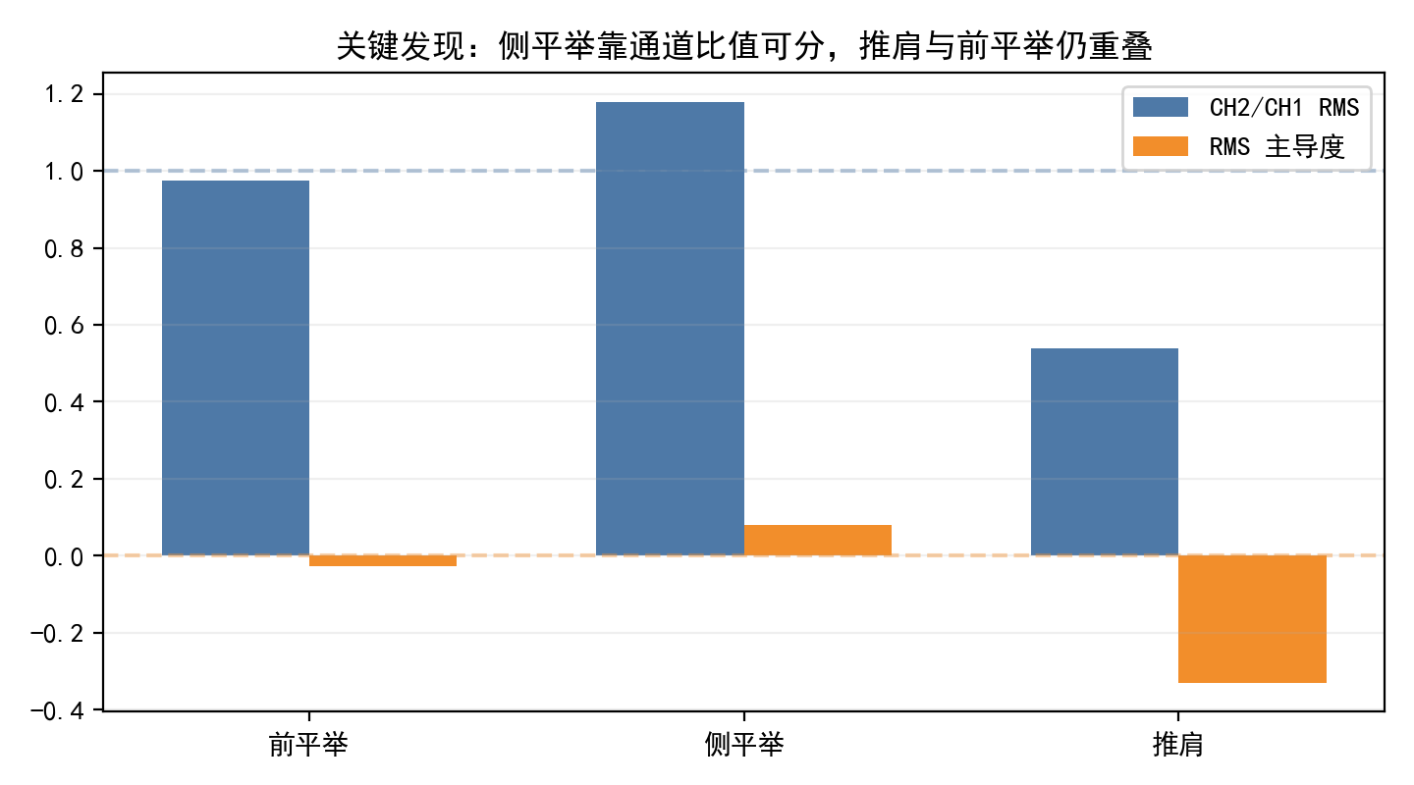
最有解释力的特征，是两块肌肉的协同关系
核心特征：CH2/CH1 RMS 与 RMS 主导度
侧平举：中束相对更强，CH2/CH1 > 1
前平举/推肩：前束更强，CH2/CH1 往往 < 1
这也解释了后续错误：推肩会像前平举
双通道 sEMG 动作识别系统 | 3/8

Slide 4
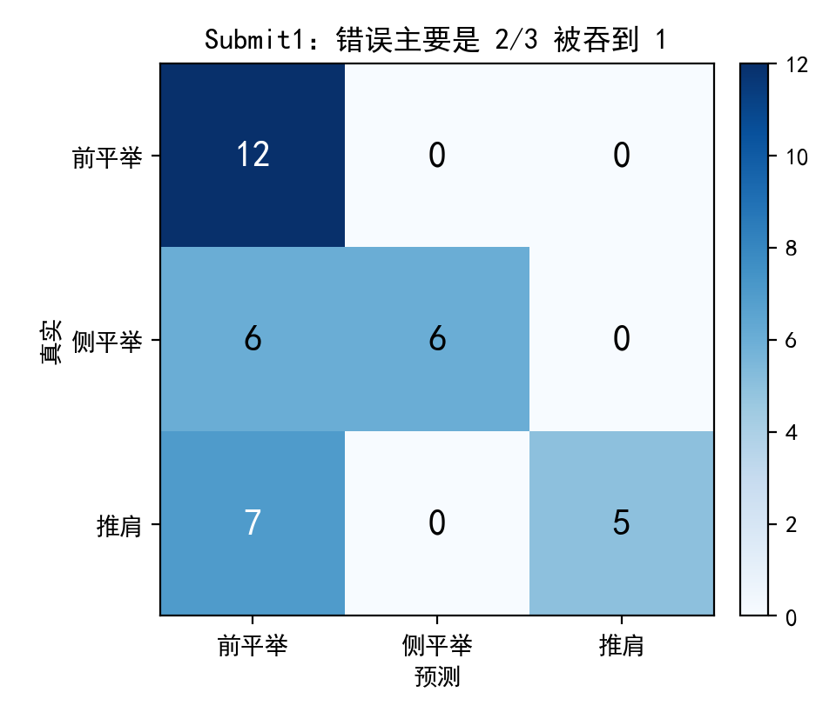
隐藏测试告诉我们：高 Precision 不代表模型已经泛化
Submit1: Precision 0.827，Recall 0.639，F1 0.635
预测成 2/3 的样本很准
但真实 2/3 大量被吞到 1
错误结构：不是 2 和 3 互混，而是 2/3 → 1
双通道 sEMG 动作识别系统 | 4/8

Slide 5
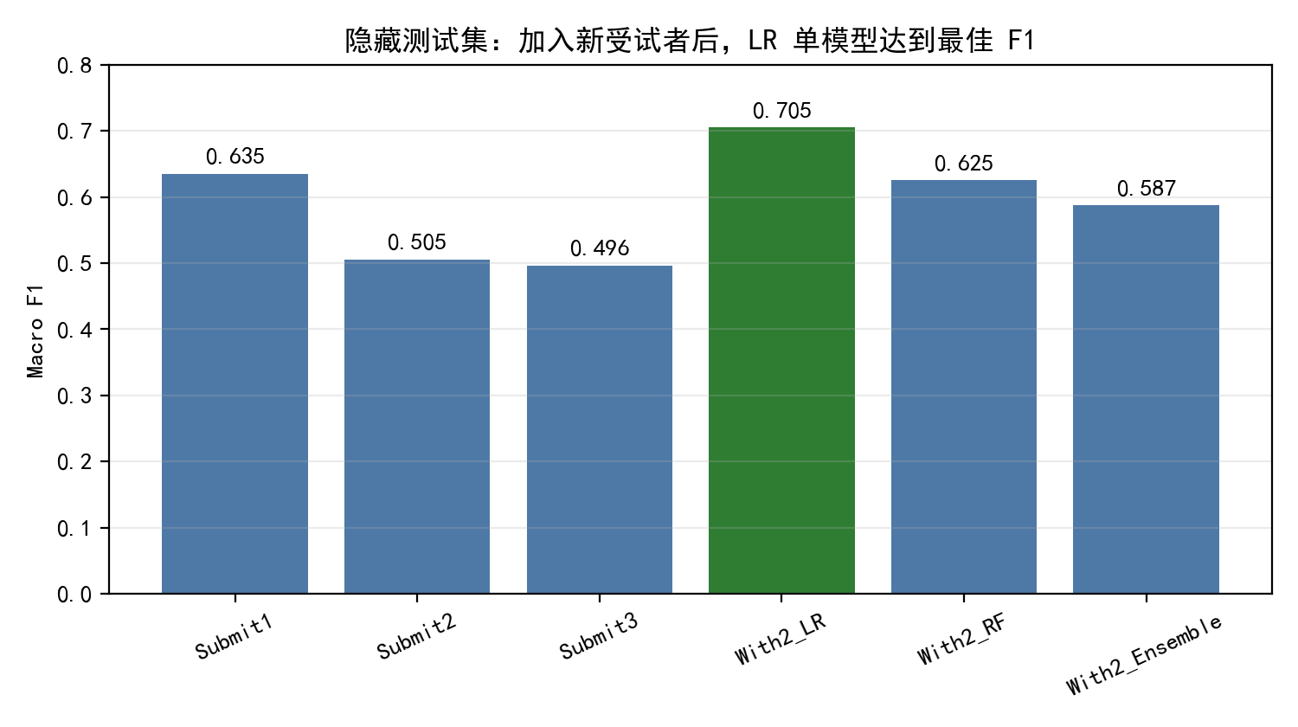
加入新受试者后，简单稳健模型超过复杂模型
版本 | Macro F1 | 关键现象
Submit1 | 0.635 | 保守，高 Precision
With2_LR | 0.705 | 修正部分侧平举漏判
With2_RF | 0.625 | 过度预测侧平举
Ensemble | 0.587 | 简单投票不稳
结论：小样本 sEMG 中，平滑稳定的边界比复杂模型更可靠
双通道 sEMG 动作识别系统 | 5/8

Slide 6
真正难的是推肩：它在双通道幅值上像前平举
动作 | CH2/CH1 RMS | RMS 主导度
前平举 | 0.973 | -0.027
侧平举 | 1.179 | 0.081
推肩 | 0.538 | -0.330
侧平举：CH2/CH1 高，容易靠通道比值识别
推肩：CH2/CH1 低，与前平举同为前束主导
当前整周期幅值特征不足以区分推肩和前平举
下一步需要包络形态、峰值位置、上升/下降阶段特征
双通道 sEMG 动作识别系统 | 6/8

Slide 7
这个项目的价值在于能运行、能解释、能继续改
可运行
可解释
可复盘
可改进
Streamlit Demo：上传 .mat 自动分析
周期边界、特征表、投票结果都能看到
隐藏测试错误能回到信号特征解释
下一步聚焦推肩的时序/形态特征
双通道 sEMG 动作识别系统 | 7/8

Slide 8
我们的关键收获是：模型错误本身也能提供信号知识
完成了从 .mat 到动作识别结果的全流程系统
侧平举主要由 CH2/CH1 激活比值区分
推肩和前平举在双通道幅值上重叠，是主要瓶颈
新受试者数据提升泛化，但复杂模型不一定更好
后续应从“模型更复杂”转向“特征更贴近动作生理”
双通道 sEMG 动作识别系统 | 8/8

